Slide 1
시간관리 세미나
꿈을 이루고 행복을 업그레이드시키는 시간관리
한국리더십센터 전문위원 이희석

Slide 2
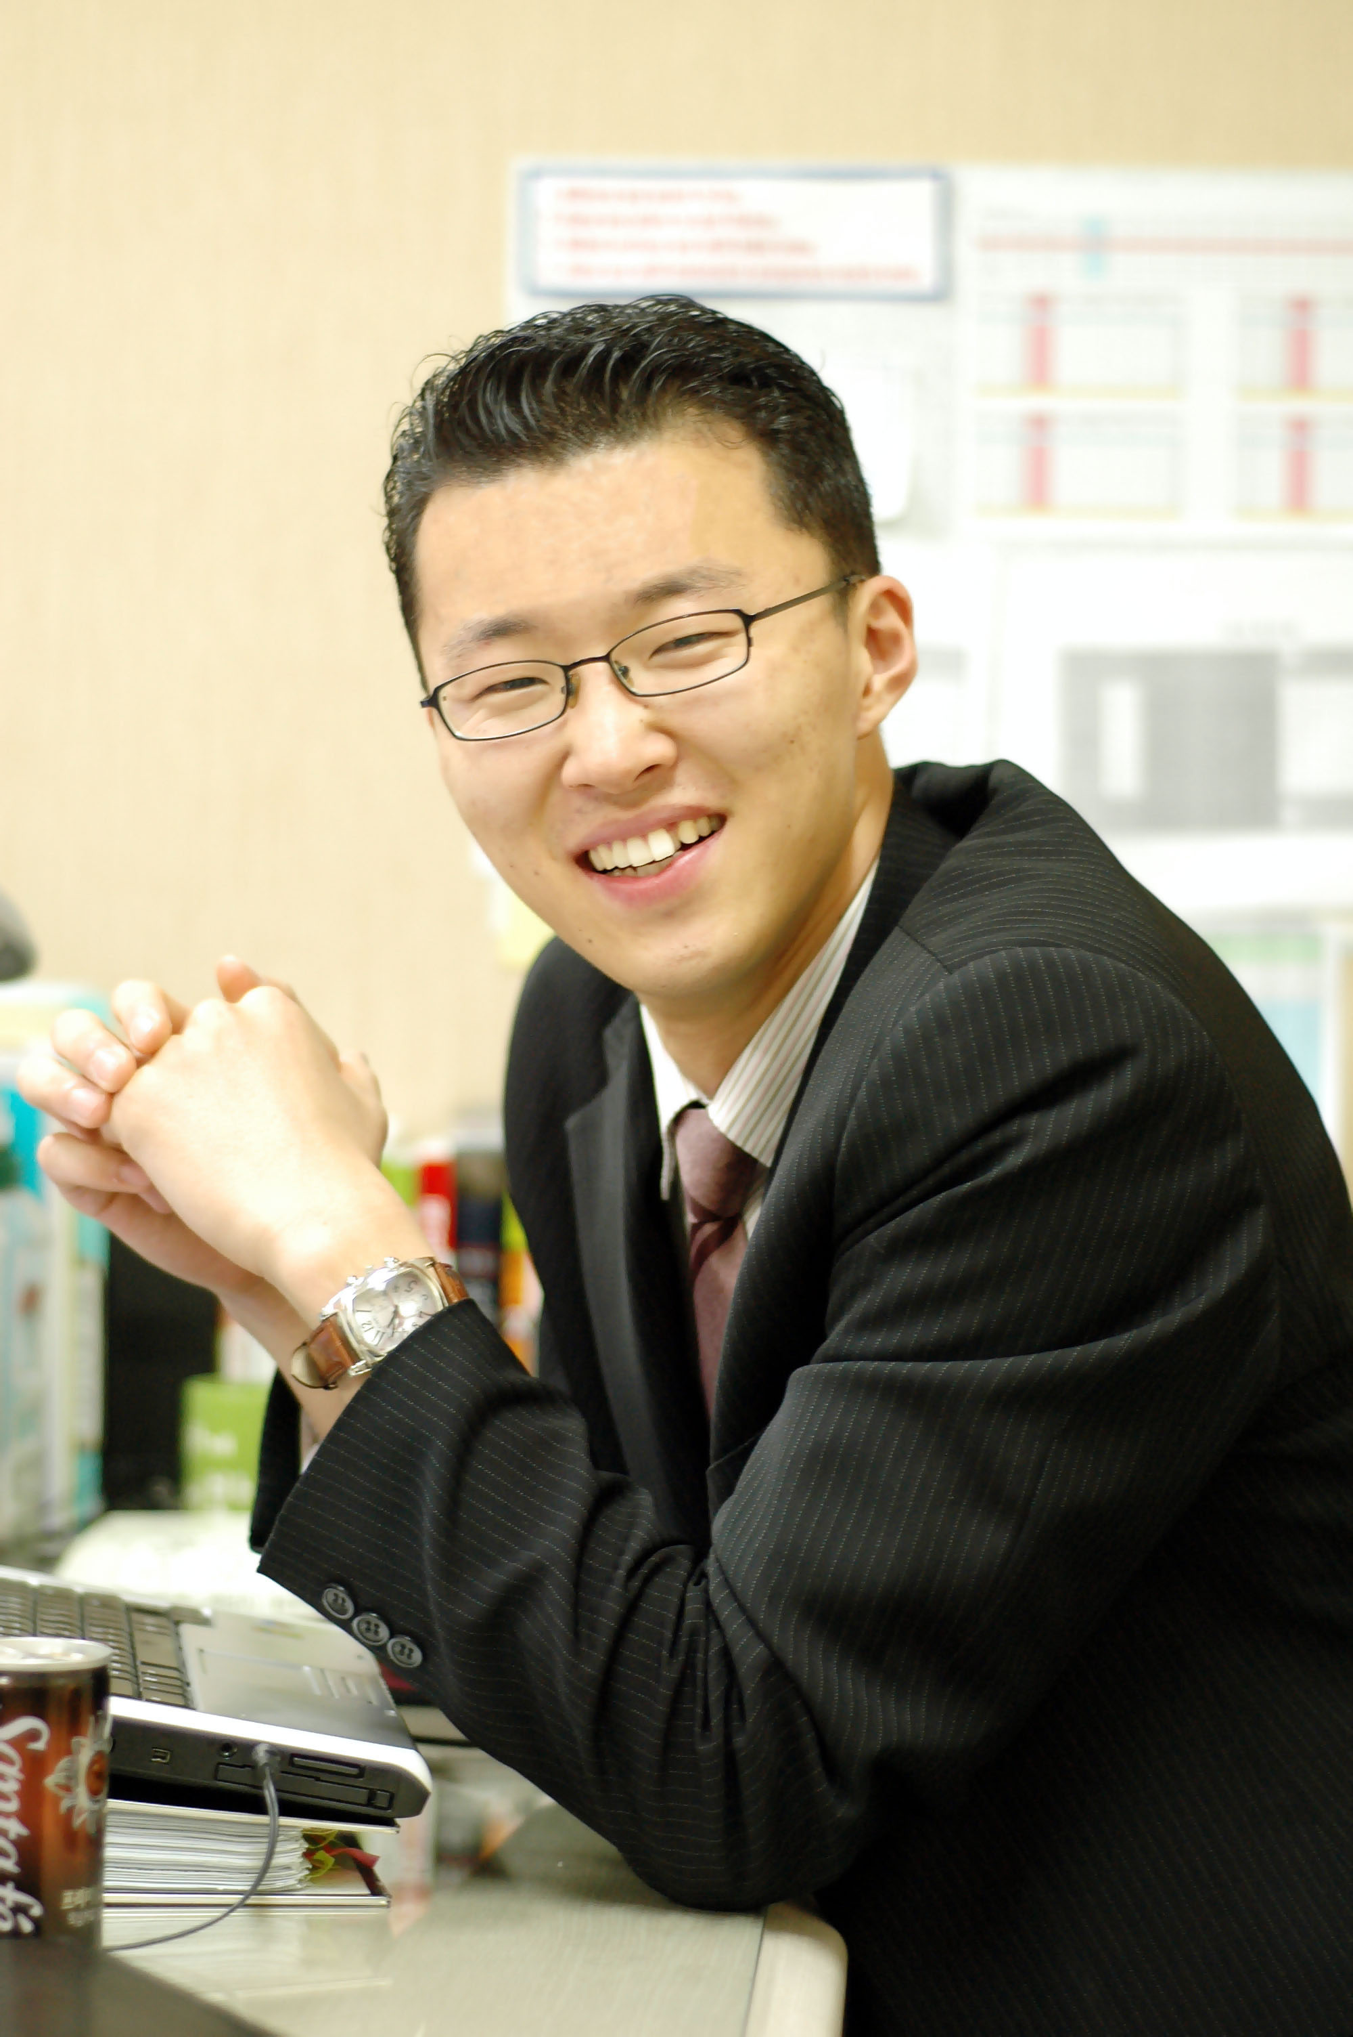
이 희 석 컨설턴트
현) 한국리더십센터 전문위원
현) 한국리더십센터 웹진 <보보의 드림레터>
현) 한국성과향상센터 시간관리 컨설턴트
현) 구본형 변화경영연구소 3기 연구원
현) Wow Project Team 팀장
현) 한국청소년리더십센터 퍼실리테이터
- 성공하는 리더들을 위한 7가지 습관 FT
◆ 강연분야 : 시간관리 워크숍, 독서의 기술 워크숍, 지식근로자의 목표달성
◆ 강의경력 : 넥슨, 에듀조선, 규장, 준오헤어, 파로마가구, 대명리조트, GGPX, SKC,
삼성SDS, 청우네이처, 브릿지증권, SK네트웍스,일동제약, 삼성화재 등 110여개 기업
성균관대학교, 경희대학교, 대원외고, 용인외고 등 20여개 대학/ 20여개 중고등학교
◆ 저 서 : 『나는 읽는 대로 만들어진다』- 목적으로 이끄는 독서의 기술

Slide 3

성과를 달성하는 프로의식
시간, 먼저 자신에게 투자하라
시간 도둑을 잡아라!

Slide 4
나의 시간관리 점수는?
    1. 이루고 싶은 목표나 인생의 큰 그림을 갖고 있는가?
    2. 일일 계획을 세우고 최대한 지키려고 하는가?
    3. 일의 중요도와 긴급성에 따라 우선순위를 정하여 일하는가?
    4. 한 번에 한 가지 일에 집중하여 일하는가?
    5. 휴식과 여가 시간을 미리 계획하여 쉼을 누리는가?
    6. 책상, 서류 등 정리 정돈을 잘 하는 편인가?
    7. 소중한 일(운동, 독서, 자기계발 등)을 미루지 않고 하는가?
    8. 자투리 시간을 잘 활용하고 있는가?
    9. 마감기한과 약속 시간을 잘 지키는 편인가?
당신의 시간관리 점수는 몇 점인가? <점수 합계 : 점> (1번 문항은 X 2)

Slide 5
시간 관리를 잘 하려면?
무엇보다,
마인드의 변화가 기본이다!

Slide 6
생산성의 의미 : 성과 달성
육체 노동자 VS 지식 근로자
정해진 일을
정확하게
수행하는
능력
해야 할 일을
판단하고
그것을
완수하는 능력

Slide 7
그럼에도 불구하고 의 정신
어제 회식에서 술을 많이 마셔서
몸이 별로 안 좋아서
주말이 다가와서
저 사람이 내 성격에 안 맞아서
이 일은 내가 저지른 게 아니라서
시간이 없어서
그렇게 하면 손해 볼 텐데
나는 아직 대학생인데
그렇기 때문에
VS
그럼에도 불구하고`

Slide 8
정리 1. 성과를 달성하는 프로의식
가슴을 전율시키는 목표를 품어라!
성과 지향적으로 일하라!
그럼에도 불구하고의 정신으로 승부하라!

Slide 9
성과를 달성하는 프로의식
시간, 먼저 자신에게 투자하라
시간 도둑을 잡아라!

Slide 10

하루에 두 시간이 더 주어진다면?
운동, 독서, 외국어, 전공 공부, 취미 등
자기계발 활동들
친구 만나기, 아이와 놀기 등 관계 개선 활동들
미루어온 회사의 주요 업무?
시간이 없다?!

Slide 11
나를 변화시키는 2시간
이것을 1년 동안 지속적으로 실천하면
내 삶이 조금 더 아름다워질 것 같다!
내가 개발하고 싶은 습관은 무엇인가?
나만의 시간에 하고 싶은 일은 무엇인가?
지금 나에게 필요한 배움은 무엇인가?
나에게는 어떤 정보/ 지식/ 기술이 필요한가?
지금 내가 가지고 있는 자원은 무엇인가?

Slide 12
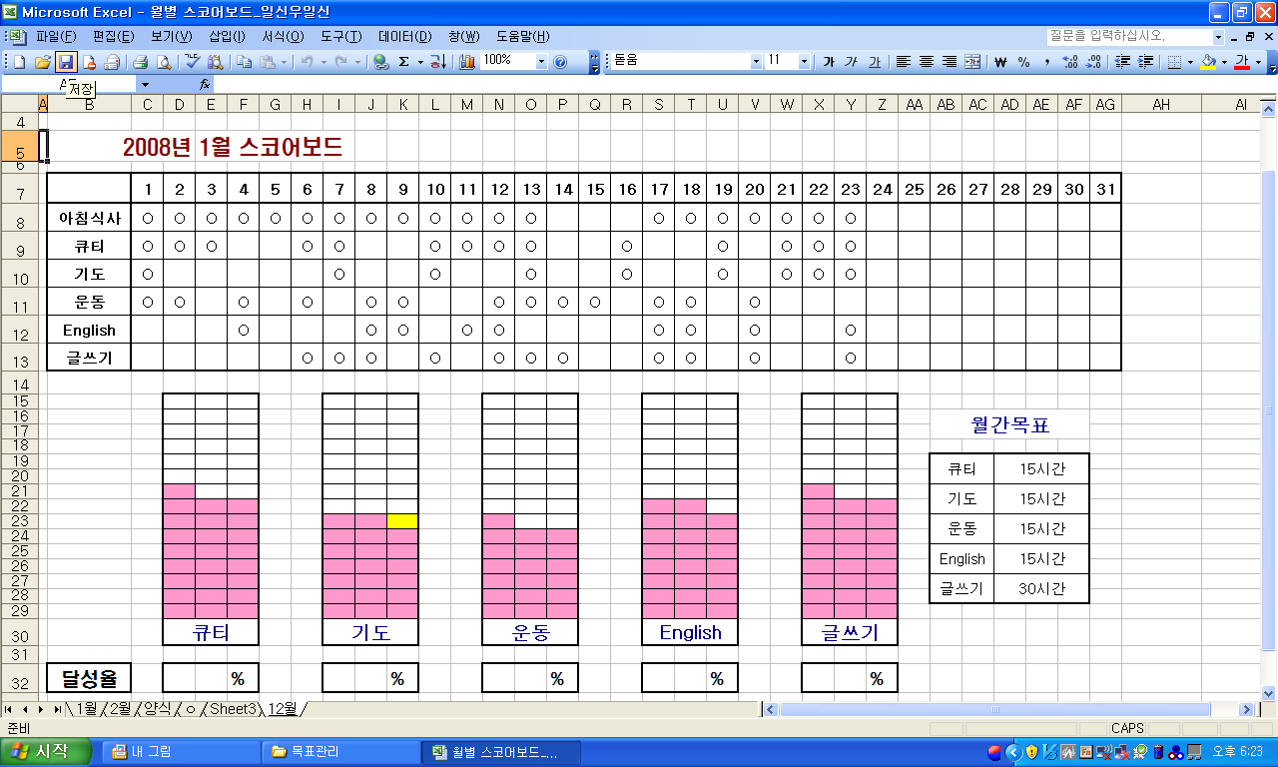

Slide 13
정리 2. 시간, 먼저 자신에게 투자하라!
자신만의 시간을 확보하라!
자신의 가치를 높이는 활동을 결정하라!
플래너와 일일 스코어보드를 활용하라!

Slide 14
성과를 달성하는 프로의식
시간, 먼저 자신에게 투자하라
시간 도둑을 잡아라!

Slide 15

시간 도둑을 잡아라~!
불필요한 회의, 무리한(엉성한) 계획, 개인적 혼란,
우유부단함, 정리되지 않는 서류, 뒤로 미루기, 위임실패,
어지러운 작업공간, 엉성한 계획, 완벽주의, 괜한 걱정,
피로, 무기력한 태도, TV 시청, 플래너 사용법 미숙,
게으른 생활 태도, 과거에 대한 후회, 실수에 대한 두려움,

Slide 16
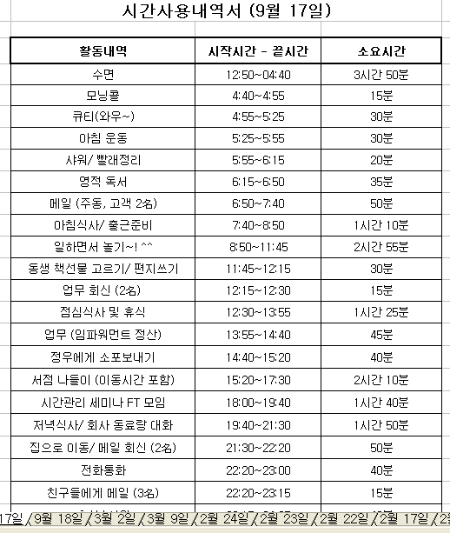
시간사용 내역서 작성하기

Slide 17
완벽주의 정복하기
첫째, 완벽함이 탁월함을 추구하라.
완벽한 상황은 결코 오지 않는다.
둘째, 실패는 불청객이 아닌 성공으로 가는 이정표다.
셋째, 셀프스타터를 가동하라! “지금 곧 시작하라!”

Slide 18
정리 3. 시간 도둑을 잡아라!
시간사용내역서를 통해 시간도둑 확인!
새로운 지식/ 습관으로 시간도둑 제거!
자기경영 시스템 마련으로 지속적 성공!

Slide 19



20대를 위한 추천도서

Slide 20

경청해 주셔서
감사합니다!
한국리더십센터
전문위원 이희석
hslee@eklc.co.kr
010-5758-8999
www.yesmydream.net
네이버에서 ‘보보의 해피레터’
‘보보의 드림레터’를 검색해 보세요.

